Slide 1
Научная работа
Тема: «Биофизика в современном мире на примере органа слуха».
Выполнила: ученица 10 «А» класса
МБОУ лицея №28
Имени Академика Б.А.Королева
Филиппова Мария.
Учитель: Кузнецов Олег Юрьевич

Slide 2
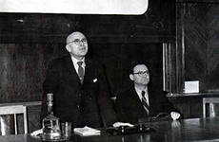
Предмет биофизики
1.1. Характерные черты
Крупный российский биофизик
Б.Н. Тарусов.
Биофизика как самостоятельная наука выделилась из многих дисциплин:
1. Физиология;
2. Биохимия;
3. Физическая химия;
4. Физика.
Биофизика широко использует :
1. Математические методы анализа;
2. Физическое и математическое
моделирование;
3. Вычислительную технику.

Slide 3
Предмет биофизики
1.2. Разделы биофизики и ее основные проблемы
К разделам этой дисциплины относятся:
1.Молекулярная биофизика
2.Биофизика клетки
3.Биофизика органов чувств и сложных систем

Slide 4
Элементы биофизики органов чувств.
2.1.Общие закономерности
Органы чувств выполняют роль обратной информационной связи в системе организма – среда.
Эффектор
ЦНС
Рецептор
Стимул
Среда
Рис.1 Схема, показывающая взаимодействие организма и внешней среды (по Мэчину)

Slide 5
Элементы биофизики органов чувств.
2.2. Слух
Слух - это способность воспринимать звуки во внешней среде посредством слухового анализатора.
Отражение процессов внешнего мира в слуховой системе происходит в форме звукового образа.
1.громкость
2.тембр или окраска
3.высота

Slide 6
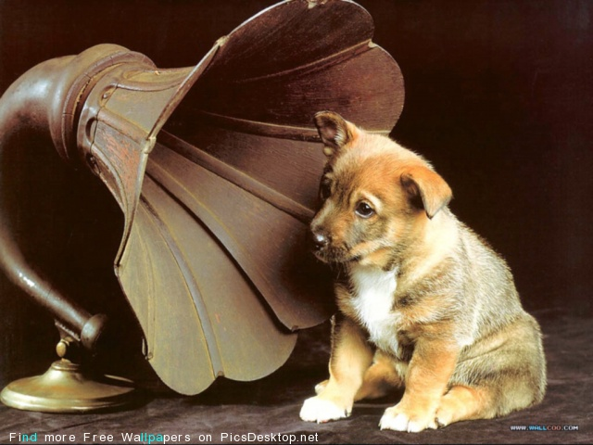
Элементы биофизики органов чувств.
Человек способен слышать звук в пределах от 16 Гц до 22 кГц при передаче колебаний по воздуху, и до 220 кГц при передаче звука по костям черепа.

Slide 7
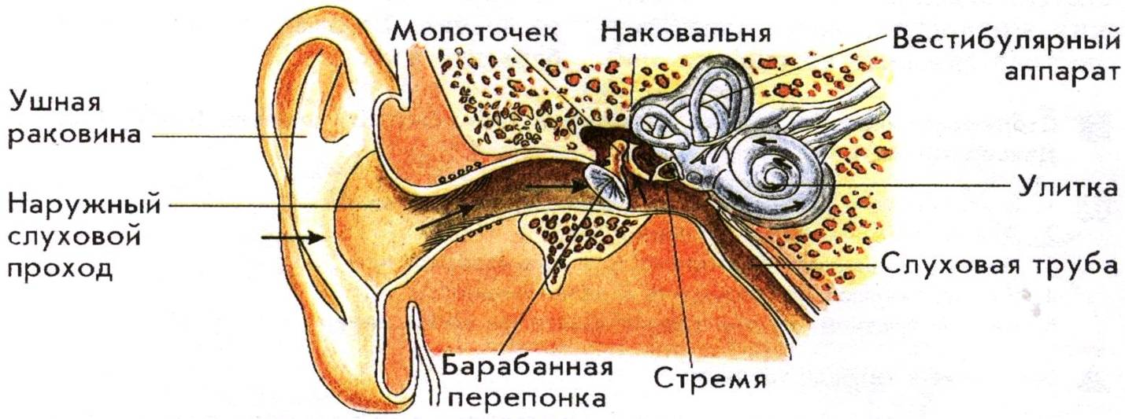
Элементы биофизики органов чувств.
Орган слуха.

Slide 8
Элементы биофизики органов чувств.
Человек в мире звуков.
Вся жизнь человека протекает в мире звуков. Наш слух улавливает колебания от 16 до 20 тысяч раз в секунду. Только нормальное состояние всего слухового анализатора позволяет слышать.

Slide 9
Элементы биофизики органов чувств.
Чем звуки речи отличаются от других звуков?
Звуковую сторону речи изучает фонетика. Само название её образовано от греческого слова, обозначающего «звук».

Slide 10
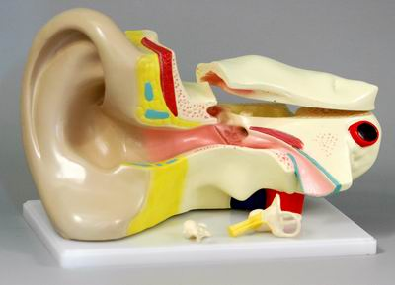
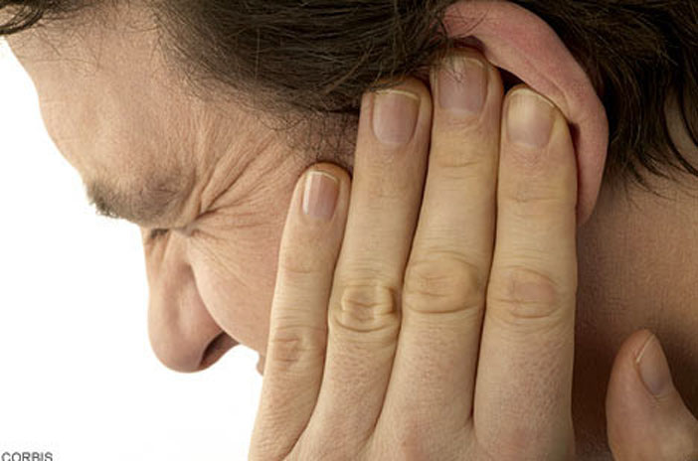
Элементы биофизики органов чувств.
Порог слышимости человеческого уха.
В области частот, относящихся к речи, ухо может воспринимать даже звуки силой 10-12Вт/м2. Это так называемый порог слышимости.

Slide 11
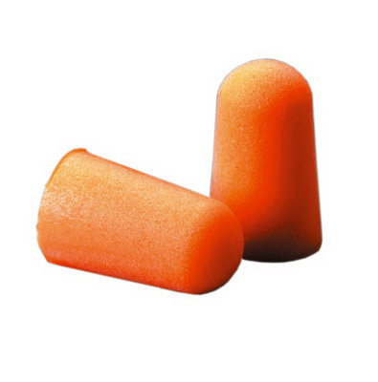
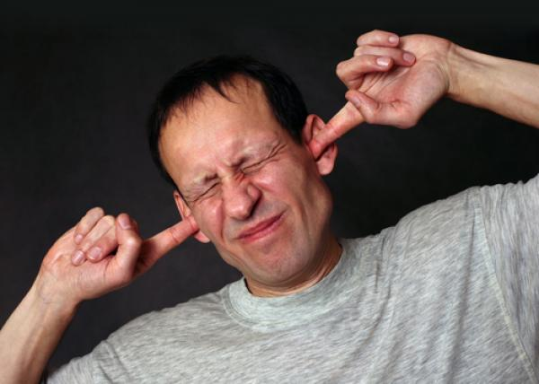
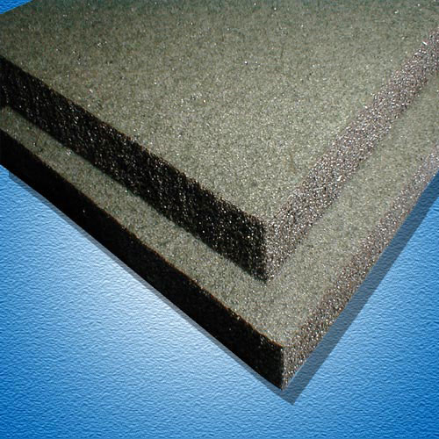
Элементы биофизики органов чувств.
Шум.

Slide 12
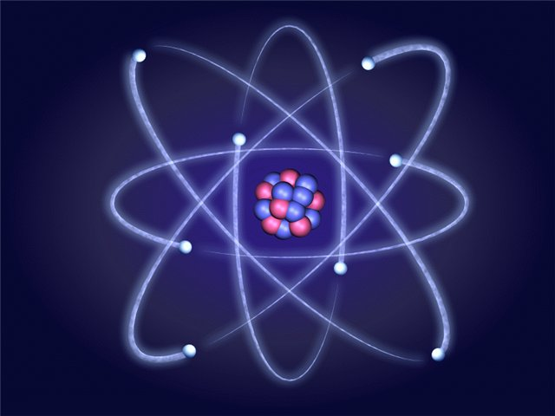
3. Задачи биофизики как фундаментальной и прикладной науки на современном этапе.
В настоящее время приоритетными считаются исследования в области физико-химической биологии в целом и биофизики в частности следующие вопросы:
1.Изучение структуры и механизмов выражения генов;
2.Разнообразные аспекты клеточной биологии
3.Изучение структуры биополимеров

Slide 13
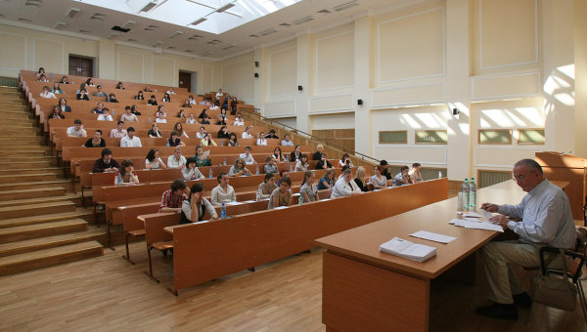
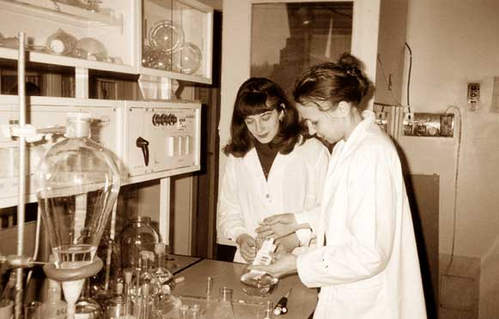
Заключение.
Точные науки призваны формировать специальное мышление будущего врача в категориях точных наук, что позволит ему глубже понять закономерности человеческого организма в норме и патологии.

Slide 14
Спасибо за внимание!

